Slide 1

Ferramentas e vantagens de ter um
Assessor do Quadro Associativo de Clube
Notes:
Saudações, meu nome é [Digite o Nome], [Digite Título, Distrito, Distrito Múltiplo, Área Jurisdicional]. Hoje apresentarei as ferramentas e vantagens de ter um Assessor do Quadro Associativo de Clube. Próximo slide.

Slide 2

Vantagens de ter um Assessor do Quadro Associativo de Clube
Desenvolver um plano de aumento de associados.
Garantir que os associados sejam adequadamente orientados
Promover o clube em eventos de serviço ao público, trabalhando com outros dirigentes do clube
Identificar oportunidades para recrutar associados em potencial e convidá-los a ingressar no clube
Aumentar a visibilidade do clube, engajamento, impacto na comunidade e utilização de programas de satisfação de associados
2
Notes:
Aqui estão algumas das razões para ter um Assessor do Quadro Associativo:
Desenvolver um plano de aumento de associados.
Identificar metas de curto e longo prazo para recrutar novos associados ao longo do tempo, mas o mais importante, treinar outras pessoas no clube para “simplesmente convidar” (Simplesmente Convide)
Garantir que os associados sejam adequadamente orientados
Garantir que os associados entendam o ponto histórico do clube e da associação, projetos de serviços anuais, como as reuniões são conduzidas e oportunidades de liderança dentro do clube, divisão/região e distrito
Promover o clube em eventos de serviço ao público, trabalhando com outros dirigentes do clube
Identificar oportunidades para recrutar associados em potencial e convidá-los a ingressar no clube
Aumentar a visibilidade do clube, engajamento, impacto na comunidade e utilização de programas de satisfação de associados

Slide 3

Primeiras impressões e conservação
3
3
Notes:
Quando pensamos no assessor do quadro associativo do clube, as principais prioridades são as primeiras impressões e a conservação.
Os assessores do quadro associativo abordam os seguintes pontos:
Recrutamento de novos associados
Família/amigos/pessoas em suas redes
Satisfação dos associados atuais
Garantir que todos estejam felizes e que quaisquer problemas sejam resolvidos antes de convidar novos associados para se juntarem ao clube
Primeira impressão e expectativas

Slide 4

aa
Conservação dos associados
Etapa 1: Definir o que é a satisfação dos associados em seu clube
  Aprenda com seus associados!
Etapa 2: Criar o seu plano
  Resolver Conflitos
  Não fazer a diferença
  Não ter o sentimento de pertencer
Etapa 3: Implementar e rever seu plano
  Comunicar seu plano
  Lidar com a resistência
  Implementação contínua
Recursos no guia:
  Questionário para novos associados
  Questionário para ex-associados
  Modelo de plano de ação
Encontre este recurso em https://www.lionsclubs.org/pt/resources-for-members/resource-center/club-membership-chairperson
4
Notes:
Um das etapas mais importantes para a conservação de novos associados e orientação externa é assegurar que todos estejam engajados e inspirados pelo trabalho que seu clube está fazendo.
O Guia de Satisfação dos Associados fornece um processo passo a passo para aumentar a satisfação em seu clube.
Na primeira etapa, é importante adotarmos uma abordagem personalizada para a satisfação dos associados. Todos os clubes são diferentes, então o que pode funcionar bem para um clube, pode não funcionar para outro. É importante que você dê este passo no processo para saber o que seus associados querem para que você possa atender a essas necessidadess.
Etapa 2: A pesquisa mostrou que um fator-chave para a saída das pessoas geralmente está relacionado ao conflito, ao sentimento de não fazer a diferença ou não ter um sentimento de pertencimento. Este guia oferece dicas e estratégias para ajudar com isso, mas também lembra aos usuários que uma abordagem personalizada é importante porque cada associado pode ter uma ideia diferente do que é “fazer a diferença”, por exemplo.
Etapa 3: Quando estiver pronto, é hora de implementar seu plano. Primeiro, os líderes do clube precisarão estar na mesma sintonia e garantir que estejam se comunicando. Isso ajudará a garantir que os associados entendam por que você está fazendo algumas mudanças, o que pode ajudar a mitigar a resistência. Claro, pode haver alguma, e o guia fornecerá algumas dicas sobre isso também. Este é um processo contínuo – não é algo que você pode fazer e simplesmente se afastar. Considere como você deseja revisar seu plano e ajustá-lo regularmente à medida que tenta coisas novas.
Por fim, embora existam outras ferramentas que podem ajudá-lo a entender seus associados, este guia possui algumas ferramentas que ajudarão no básico. Use os questionários para aprender com seus novos associados para ter certeza de que eles estejam obtendo o que esperavam do seu clube. Entre em contato com os ex-associados. Você pode aprender com os erros, ou pode haver uma oportunidade de envolvê-los novamente, especialmente se eles perceberem que o clube pode estar fazendo algumas mudanças. Além disso, use o plano de ação como modelo para ajudar a manter a organização durante todo o processo.

Slide 5

Indução e orientação
5
Notes:
O assessor do quadro associativo facilita o treinamento para que os associados aprendam mais sobre a cultura/serviços/oportunidades de desenvolvimento de liderança em seu clube, divisão, região e distrito.

Slide 6
aa
Orientação de Novos Associados
A integração e a orientação devem ser bem planejadas e pensadas. Use as ferramentas abaixo para ajudar a garantir o sucesso.
Questionário para Novos Associados
Encontrado no guia Simplesmente Convide!, pode ser usado para conectar o associado às experiências que eles achariam gratificantes.
Guia de Cerimônias de Posse de Novos Associados
Recursos da Orientação de Novos Associados
Guia do instrutor
Guia do participante
PowerPoint da Orientação
Programa de Mentor
Emails da experiência dos novos associados
Encontre este recurso em https://www.lionsclubs.org/pt/resources-for-members/resource-center/club-membership-chairperson
6
Notes:
Existem várias ferramentas e recursos disponíveis para os clubes usarem, todos encontrados na webpage do Assessor do Quadro Associativo - https://www.lionsclubs.org/pt/resources-for-members/resource-center/club-membership-chairperson
Use o Questionário para Novos Associados, encontrado no guia “Simplesmente Convide!” para personalizar a experiência de um novo associado. Isso ajudará o novo associado a encontrar maneiras de sentir que está fazendo a diferença e fazendo coisas pelas quais se sente apaixonado.
O “Guia de Cerimônias de Posse de Novos Associados” ajudará você a fazer o juramento para um novo associado e apresenta dicas para ajudar a tornar o evento um sucesso – como garantir que você tenha um kit de novo associado pronto para seu(s) novo(s) associado(s), e um lembrete para personalizar a cerimônia para torná-la significativa para seus novos associados. Você também pode voltar ao Questionário para Novos Associados e conectar os interesses do novo associado ao discurso e à apresentação.
Os recursos da Orientação de Novos Associados incluem o Guia do Instrutor, o Guia do Participante e um PowerPoint. O uso desses recursos em conjunto proporcionará ao seu clube uma apresentação profissional para educar o novo associado sobre os fundamentos do Lions, a história do seu clube e ajudá-lo a entender que faz parte de algo grande com muitas oportunidades. Eles também aprenderão os impactos causados por sua extensa família Leonística em todo o mundo.
O Programa de Mentor é uma ótima maneira de fazer com que os associados sigam além da orientação e se conectem com algumas das oportunidades que os Leões oferecem dentro e fora do clube.
Por fim, quando um novo associado se afilia, ele e seu patrocinador recebem e-mails. Para o novo associado, esses e-mails ajudarão a educar, inspirar e incentivar o engajamento nos primeiros três anos de seu mandato no clube. O patrocinador receberá um e-mail correspondente para que fique ciente do que o novo associado está lendo. Mais importante, eles receberão orientação e estarão prontos para continuar oferecendo apoio pessoal ao novo associado enquanto exploram tudo o que o Lions tem a oferecer nos primeiros anos de afiliação.

Slide 7

Caixa de ferramentas do Assessor do Quadro Associativo
7
Notes:
Felizmente, há muitos recursos disponíveis para ajudar o assessor do quadro associativo a elaborar um plano sólido para obter associados, aprender como orientá-los sobre Lions e seu clube e até mesmo como tomar medidas para mudar a cultura do seu clube para garantir seja um ambiente acolhedor, não apenas para os novos associados, mas também para as pessoas que estão no seu clube há muito tempo.
Vamos começar com um guia para ajudá-lo a montar um plano de recrutamento sólido para atrair associados que permanecerão no seu clube.

Slide 8

Recursos importantes para o Assessor do Quadro Associativo
Para entender sua função e responsabilidades
Para ajudá-lo a apoiar os associados, atuais e novos
Para garantir que os associados tenham experiências significativas, impactantes e gratificantes como parte do seu clube
Prepare-se para liderar: Prepare-se para ter sucesso
Uma lista de ferramentas e recursos que garantem o sucesso do assessor do quaro associativo
8

Slide 9
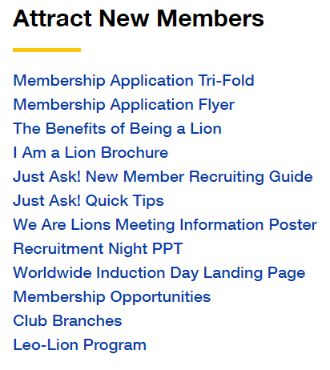
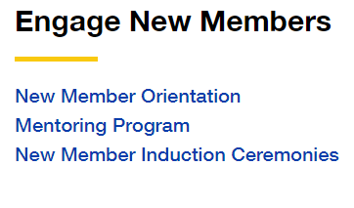
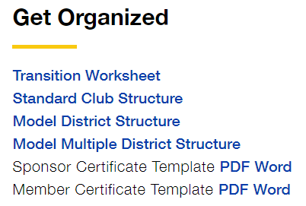
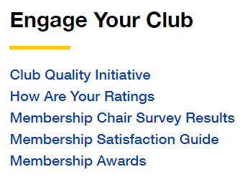
aa
Assessor do Quadro Associativo
Utilizar e adaptar os recursos existentes para a necessidade do seu clube
9
Notes:
Confira a página do assessor do quadro associativo do clube em https://www.lionsclubs.org/pt/resources-for-members/resource-center/club-membership-chairperson

Slide 10
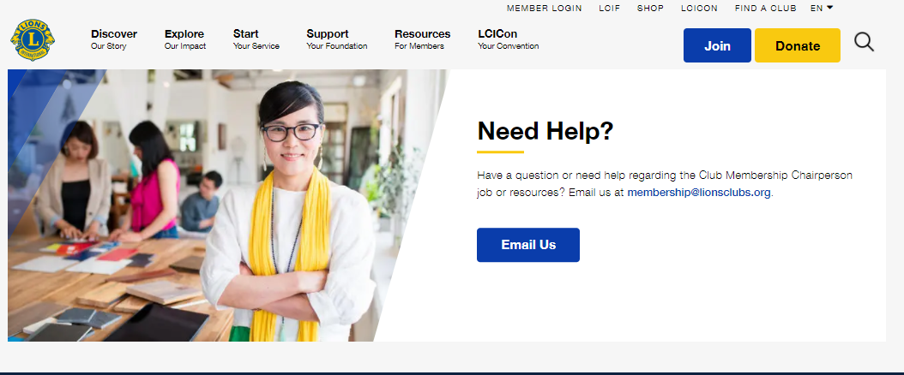
Gostaria de saber mais?
Visite a webpage do Assessor do Quadro Associativo de Clube: https://www.lionsclubs.org/pt/resources-for-members/resource-center/club-membership-chairperson
10
Notes:
Recursos estão em atualização contínua para ajudar a garantir o sucesso dos Leões.

Slide 11

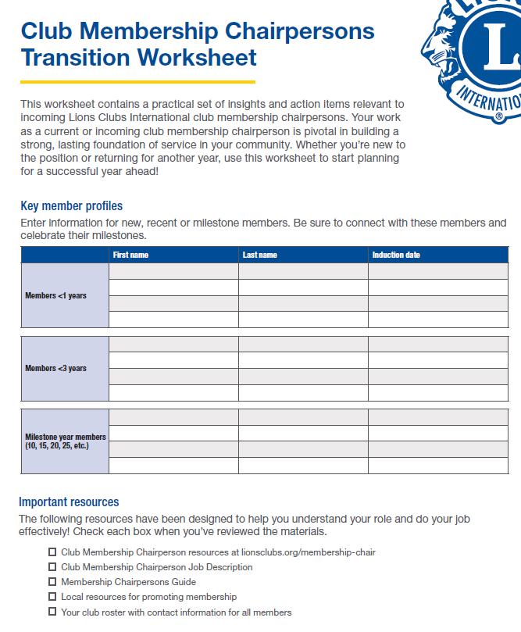
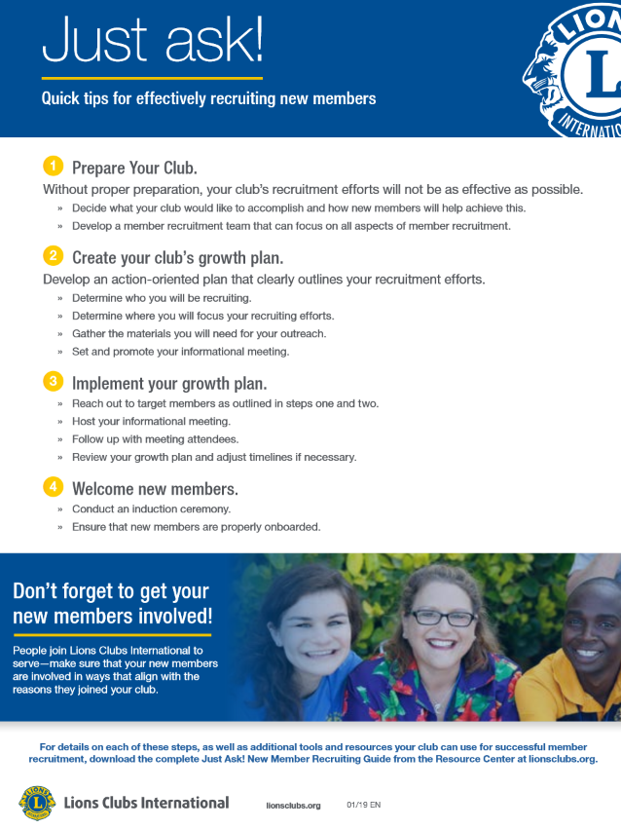

Recursos
Notes:
Aqui está um dos nossos recursos que achei útil:
O guia “Simplesmente Convide!: guia de dicas rápidas” é um ótimo ponto de partida quando o Assessor do Quadro Associativo do Clube começa a planejar sua campanha de recrutamento. Ele descreve as quatro etapas para recrutar novos associados. Confira o “Simplesmente Convide! Guia de Recrutamento de Novos Associados para se aprofundar em cada uma dessas quatro etapas. Este guia tem sido usado por Leões de todo o mundo, e os assessores do quadro associativo bem-sucedidos revisaram o conteúdo e concordaram que ele ajuda a garantir que seu clube tenha uma campanha de recrutamento bem-sucedida.

Slide 12

Incentivar os clubes a nomear um assessor do quadro associativo
12

Slide 13
####
##%
Nomeou um Assessor do Quadro Associativo do Clube
clubes
##%
Total de Lions clubes nos Grupos da GAT 4C e 4D
Vago para Assessor do Quadro Associativo do Clube
13
Notes:
[Digite #]% (insira clubes COM Assessor do Quadro Associativo ex.1.000) Nomeou um assessor do quadro associativo
[Insira #]% (insira clubes SEM Assessor do Quadro Associativo ex.800) dos clubes em [Insira Distrito, Distrito Múltiplo, Área Jurisdicional] têm uma vaga de assessor do quadro associativo de clube

Slide 14

Assessor do Quadro Associativo
Discussão
14
Notes:
Quais foram alguns dos sucessos que seu clube teve com seu assessor do quadro associativo?
Para os clubes, quais são alguns desafios que seu assessor do quadro associativo enfrenta?

Slide 15

Por favor, entre em contato conosco em
[Insira suas informações de contato],
se você tiver qualquer dúvida adicional.

Slide 16

Obrigado
© 2022 Lions Clubs International
XXXX 00/00 PO
16

